Slide 1

Modul 1:
Sicherheit und Erste Hilfe für Kinder
Zielgruppe: Kinder
(über 5 bis einschließlich Abschluss der vierten Klasse der Grundschule)
Zeitansatz: 2 UE

Slide 2
Absicht:
Kindern sollen sich dem Thema sensibel nähern
  spielerisch das Thema vermitteln und Neugier und Motivation wecken
  Berührungsängste abbauen
  Kindliche Bedürfnisse beachten
Kinder sollen erste Verantwortungen übernehmen, Mitbestimmen und in Entscheidungen einbezogen werden

Slide 3
Modul 2 (für alle)
Vorbeugung und Reaktion im Zivilschutz und Katastrophenfall
Bevölkerung in Deutschland
(beginnend ab der dritten Klasse)

Slide 4
Angestrebte Kompetenzen
Wie reagiere ich grundsätzlich im Zivilschutz und Katastrophenfall
  Unwetter, Feuer, Hochwasser, Sturm, Starkregen, CBRN-Gefahrstoffe
  - Ausfall Strom-, Kommunikationsmittelausfall

Slide 5

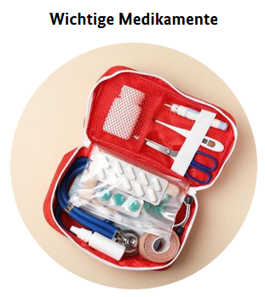


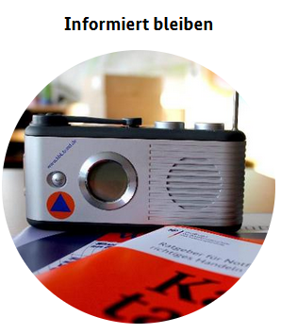

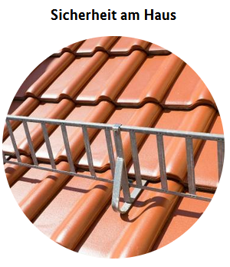

Für den Notfall vorsorgen
  um in einer Krisensituation handlungsfähig zu bleiben
  die eigene Sicherheit zu gewährleisten
  selbstständig überlebensfähig zu sein, bis Hilfe eintrifft
Bildquelle: BBK

Slide 6
Besondere Gefahrenlagen und richtiges Verhalten:
Brand: Gebäude schnell verlassen, Rauch vermeiden, nicht mit dem Aufzug fahren, Notruf absetzen, wenn möglich
Erdbeben: Sich unter stabilen Möbeln oder in Türrahmen schützen, nicht ins Freie rennen, nach dem Beben auf Schäden achten und ggf. Hilfe holen
Verkehrsunfall: Notruf absetzen, Verletzte erstversorgen, Unfallstelle absichern, wenn möglich, und keine weiteren Gefahrenquellen erzeugen
Gewalttätige Auseinandersetzungen: Ruhig bleiben, keine Eskalation herbeiführen, ggf. die Polizei rufen und sich in Sicherheit bringen
Hochwasser: …
Notes:
Zusammengefasst ist das richtige Verhalten in besonderen Gefahrenlagen von entscheidender Bedeutung, um Schäden zu minimieren, das Leben zu retten und sicherzustellen, dass Hilfe schnell und effektiv organisiert wird.

Slide 7
Modul 3 (für alle):
Medizinische Erstversorgung im Zivilschutz und Katastrophenfall
Bevölkerung in Deutschland
(beginnend ab der siebten Klasse)
Notes:
Zusammengefasst ist das richtige Verhalten in besonderen Gefahrenlagen von entscheidender Bedeutung, um Schäden zu minimieren, das Leben zu retten und sicherzustellen, dass Hilfe schnell und effektiv organisiert wird.

Slide 8
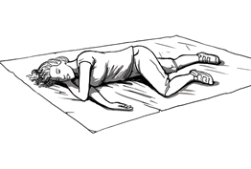
Notfallhilfefähigkeiten, die über die üblichen Erste-Hilfe-Fähigkeiten hinausgehen
Eine erweiterte Palette an Fähigkeiten, die es ermöglichen, in speziellen, komplexeren oder kritischeren Notfällen effektiv zu handeln
Die „normale“ Erste Hilfe dient hier als Grundlage
Notfallhilfefähigkeiten vermitteln darauf aufbauende, spezielle Techniken, die mit behelfsmäßigen Mitteln eine medizinische Unterstützung bieten
Zeit überbrücken bis staatlich organisierte Hilfe verzögert eintrifft
Notes:
Notfallhilfefähigkeiten, die über die üblichen Erste-Hilfe-Fähigkeiten hinausgehen, umfassen eine erweiterte Palette an Fähigkeiten, die es ermöglichen, in speziellen, komplexeren oder kritischeren Notfällen effektiv zu handeln. Während Erste Hilfe grundlegende Maßnahmen wie die Herz-Lungen-Wiederbelebung (HLW), die Behandlung von Wunden oder die stabile Seitenlage abdeckt, beziehen sich erweiterte Notfallhilfefähigkeiten auf spezialisierte Techniken, die eine fundiertere medizinische Unterstützung bieten oder in besonderen, oft schwierigen Notfallsituationen erforderlich sind.

Slide 9
Beispiele für erweiterte Notfallhilfefähigkeiten:
Erkennen und Behandeln von Schockzuständen
Erweiterte Blutstillung, Verbandtechniken für schwere Wunden
Rettung und Transport von Verletzten
Erste Hilfe unter Berücksichtigung von Materialknappheit
Erweiterte Versorgung bei Verletzungen der Extremitäten und Verbrennungen
Katastrophen- und Evakuierungsmanagement
Notfallkommunikation und Notfallorganisation
Erweiterte Maßnahmen für Erste Hilfe am Kind
Notes:
Um diese erweiterten Notfallhilfefähigkeiten zu erlernen, sind spezielle Schulungen erforderlich. Solche Schulungen gehen weit über das hinaus, was in traditionellen Erste-Hilfe-Kursen behandelt wird und bereiten die Teilnehmer darauf vor, auch in schwierigen und lebensbedrohlichen Notfallsituationen kompetent und sicher zu handeln.
Erweiterte Notfallhilfefähigkeiten beinhalten spezialisierte Techniken und Wissen, um in extremen oder komplexen Notfällen effektiver zu handeln. Diese Fähigkeiten gehen weit über die Grundlagen der Ersten Hilfe hinaus und beinhalten alles von fortgeschrittenen Atemwegstechniken bis hin zu Psychosozialer Unterstützung und spezialisierter Wundversorgung. Sie sind besonders in Notfallsituationen entscheidend, in denen das schnelle und gezielte Handeln den Unterschied zwischen Leben und Tod ausmachen kann.

Slide 10
Erste Hilfe
Es geht dabei nicht ausschließlich um körperliche Wunden oder Erkrankungen, sondern auch um andere Formen der Erstbetreuung, einschließlich der psychologischen und sozialen Unterstützung für Menschen in emotionalen Notsituationen aufgrund schlimmer Erfahrungen oder traumatischer Ereignisse

Slide 11
Modul 4: private Begleitung von Hilfebedürftigen mit Pflegebedarf im Zivilschutz und Katastrophenfall
Zielgruppe: Pflegende Angehörige (auch in Vorbereitung), Personen mit eigenem Pflegebedarf, nachbarschaftlich unterstützend wirkende Personen (Fokus Sozialraum/Kiez/Quartier)
Zeitansatz: 6 UE

Slide 12
Angestrebte Kompetenzen
Bevorratung ausreichender Verbrauchsmaterialien für die Pflege;
  Vorhandensein wichtiger Medikamente
  Vorsorge für einen Stromausfall
  Nachbarschaftshilfen vorbereiten
Bewusstsein schaffen, dass die Selbsthilfe über einen längeren Zeitraum notwendig sein kann
Erkennen von Hilfsbedürftigkeit und individuellem Unterstützungsbedarf
  Unterstützung z.B. bei eingeschränkter Mobilität, bei eingeschränkter Sinneswahrnehmung
    pflegerische Basismaßnahmen
    Lagerung
    Transport
    Körperhygiene
    Essen/Getränke anreichen

Slide 13
Modul 5: professionelle Pflege im Zivilschutz und Katastrophenfall
Zielgruppe: Mitarbeitende in ambulanten, teilstationären sowie stationären Pflegeeinrichtungen, Pflegefachkräfte, Auszubildende an Pflegefachschulen
Zeitansatz: 6 UE inkl. relevanter EH

Slide 14
Angestrebte Kompetenzen
Die TN sollen sich Weitsichtig mit dem Thema Zivilschutz und Katastrophenfall und deren Auswirkungen auseinandersetzen
Bewusstsein schaffen, dass die Selbsthilfe über einen längeren Zeitraum notwendig sein kann
Die ambulante und stationäre Pflege in außergewöhnlichen Notlagen über einen längeren Zeitraum aufrecht erhalten können
  z.B. bei einem Stromausfall, eine Nachbarschaftshilfe vorbereiten
  z.B. die Hygiene auch ohne fließendes Wasser gewährleisten

Slide 15
Fazit
Die Teilnehmenden sollen in schwierigen und belastenden Situationen handlungsfähig bleiben

Slide 16
Modul 6:
Förderung Selbstschutz in Unternehmen/Behörden/Institutionen
Zielgruppe: für die Umsetzung relevante Personen, z.B. Multiplikatorinnen und Multiplikatoren in Unternehmen, Behörden, Institutionen; Unternehmerinnen und Unternehmer; Führungskräfte in Unternehmen; Arbeitsschützerinnen und Arbeitsschützer; Betriebssanitäterinnen und Betriebssanitäter
Zeitansatz: 4 UE

Slide 17
Angestrebte Kompetenzen
Die Entscheider und Verantwortlichen aus Unternehmen befähigen die Krisenlagen zu erfassen und entsprechend aktiv zu werden
  Verdeutlichen, dass sie nicht nur Verantwortung für ihr Unternehmen und ihre eigenen Mitarbeitenden, sondern auch für die Gesellschaft haben:
    Gefährdungspotenziale für die im Umfeld lebende Bevölkerung minimieren
    In der außergewöhnlichen Notlage einen Beitrag zur Versorgung der Bevölkerung leisten
    Netzwerke im Sozialraum vorbereiten
    Motivationspotenzial für die Belegschaft aufweisen

Slide 18
Reflektion jedes einzelnen
Die Teilnehmenden können sich und ihr Verhalten reflektieren und wissen, welche Wirkung ihr Verhalten auf andere haben kann
  entweder Ruhe und Geschlossenheit oder Panik und Desorganisation stiftend

Slide 19
Modul 7:
„Menschen mit Migrationserfahrung“ im Zivilschutz und Katastrophenfall
Zielgruppe: Menschen mit Migrationserfahrung mit kulturellen und sprachlichen Barrieren im Zivilschutz und Katastrophenfall
(beginnend ab der dritten Klasse)
Zeitansatz: 4 UE. Präsenz; Kann mit Modul 3 und 4 ergänzt werden

Slide 20
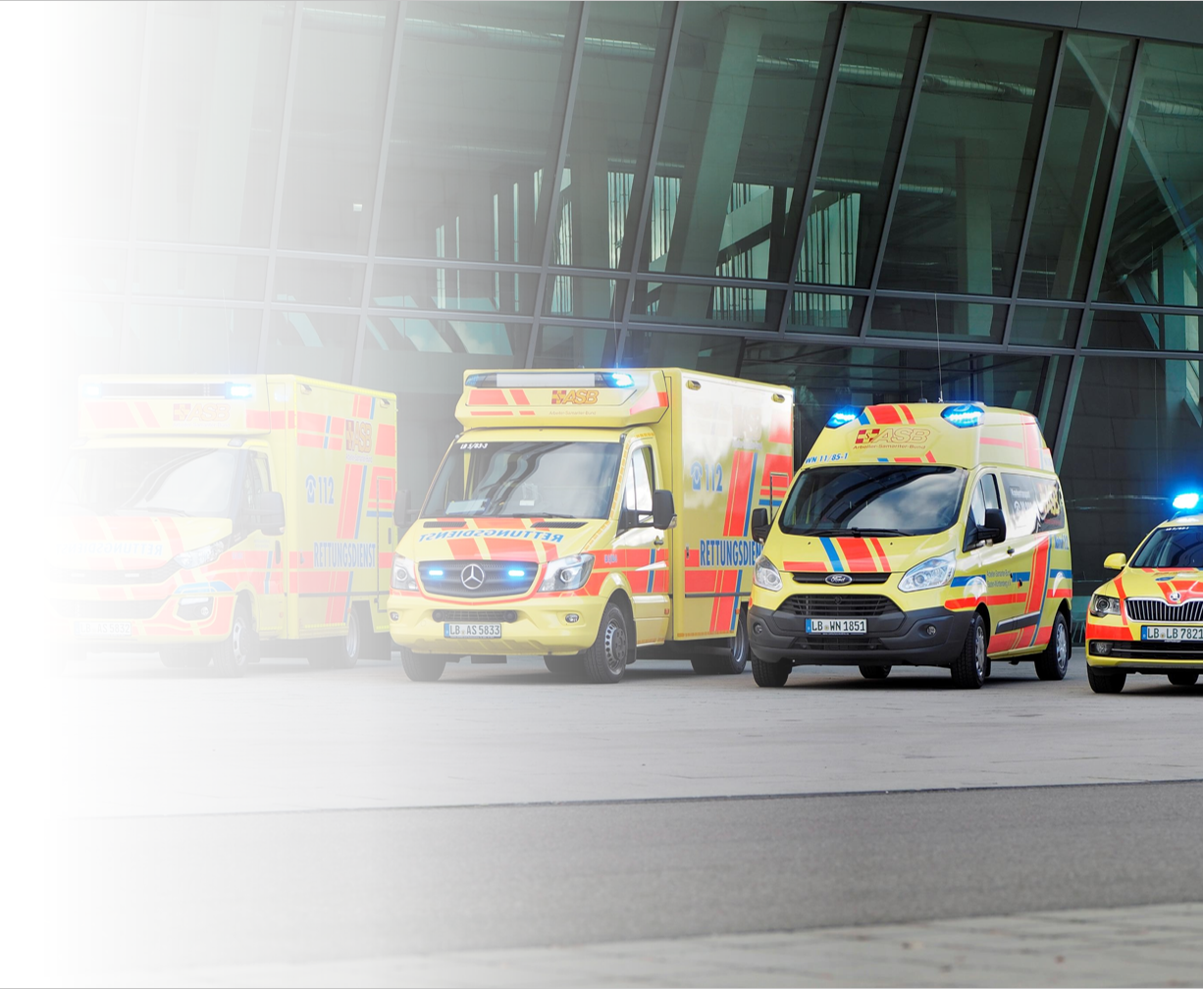
Informationen zum
Hilfeleistungssystem in der Bundesrepublik Deutschland
  dessen Zuständigkeiten
  dessen Grenzen
  Leistungsfähigkeit
  Einschränkungen bei außergewöhnlichen Notlagen

Slide 21
Angestrebte Kompetenzen
Inklusion
Mit dem Thema Zivilschutz und Katastrophenfall Anknüpfen an die Erlebenswelt der Menschen mit Migrationserfahrung
Umgang mit dem deutschen Hilfeleistungssystem
Selbstverständlichkeit der Hilfe unabhängig von Geschlecht, ethnischer oder religiöser Zugehörigkeit sowie die Mitte zwischen professioneller Distanz und Nähe annehmen
Situationsgerechtes Handeln und damit Gefahren, die Selbst- und Fremdschutz thematisieren

Slide 22
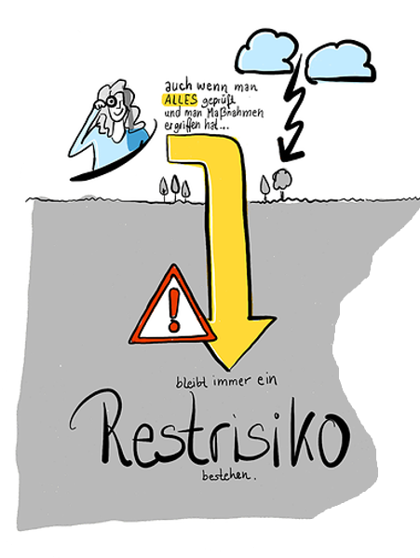
In Katastrophensituationen ist es wichtig, ruhig zu bleiben, improvisieren zu können und bei Bedarf schnell und effektiv zu handeln.
Bildquelle: Bundesministerium für wirtschaftliche Zusammenarbeit und Entwicklung
Notes:
Erweiterte Notfallhilfefähigkeiten für Laien in Katastrophensituationen beinhalten vor allem das richtige Erkennen von Gefahrensituationen, die Anwendung von Lebensrettenden Maßnahmen und das Sichern von Verletzten. Laien müssen in der Lage sein, improvisierte Lösungen zu finden und in einer chaotischen Situation ruhig und strukturiert zu handeln. Indem sie sich mit diesen Fähigkeiten vertraut machen, können sie einen wichtigen Beitrag zum Überleben und zur Unterstützung von anderen in extremen Notfällen leisten.

Slide 23
Slogan des Katastrophenschutzes
Wer es nicht schafft sich vorzubereiten, ist vorbereitet, es nicht zu schaffen.

